Slide 1
乐活App分析 （AppStore里叫“LOHAS 乐活”）

Slide 2
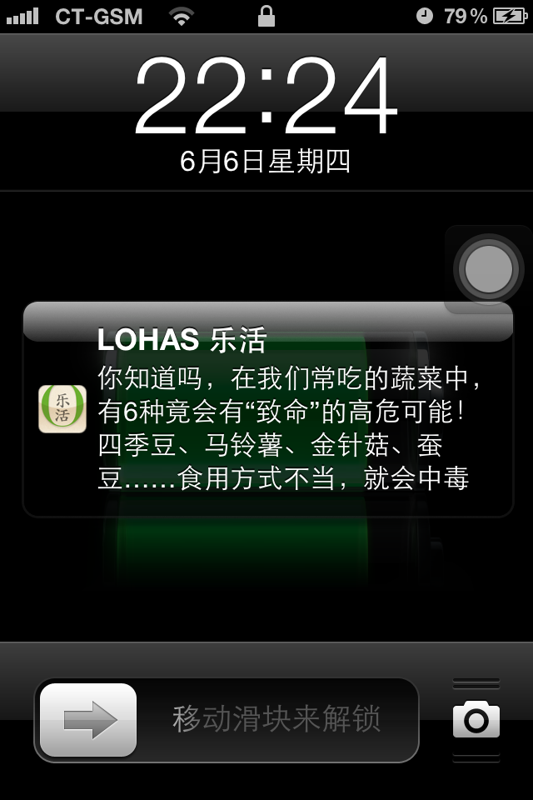
1、App推送功能： 每1天或几天的App推送功能。

Slide 3
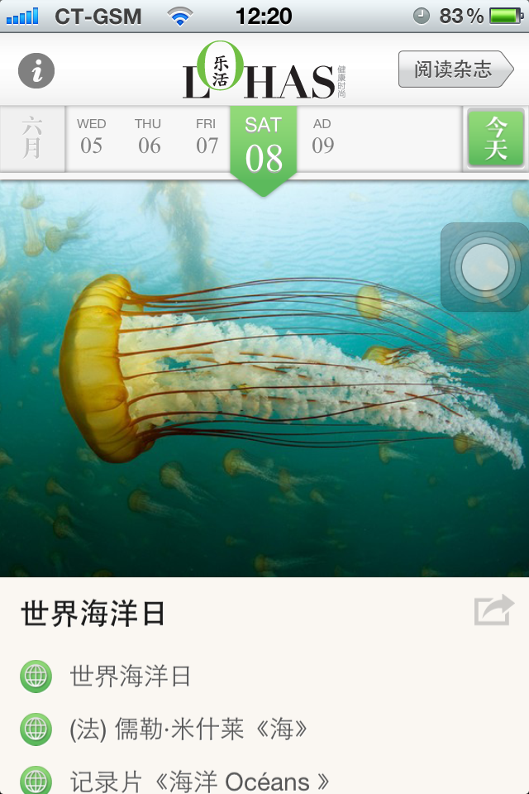
2、每日推荐： 内置日历系统，每天可通过后台系统设置一篇内容，如问答、测试、小知识等形式。

Slide 4
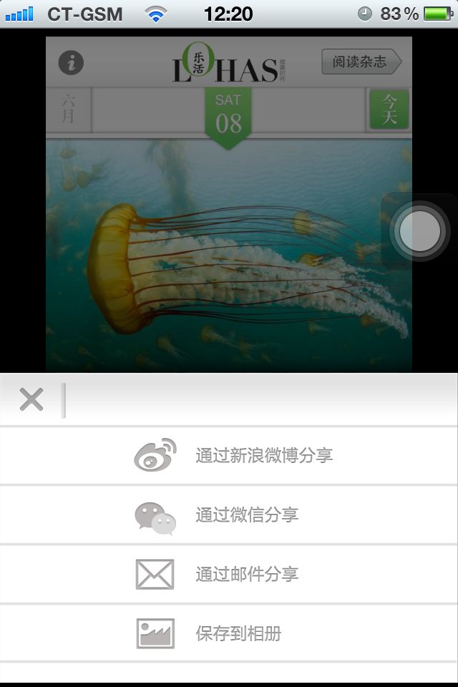
且可以转载分享到外部。

Slide 5
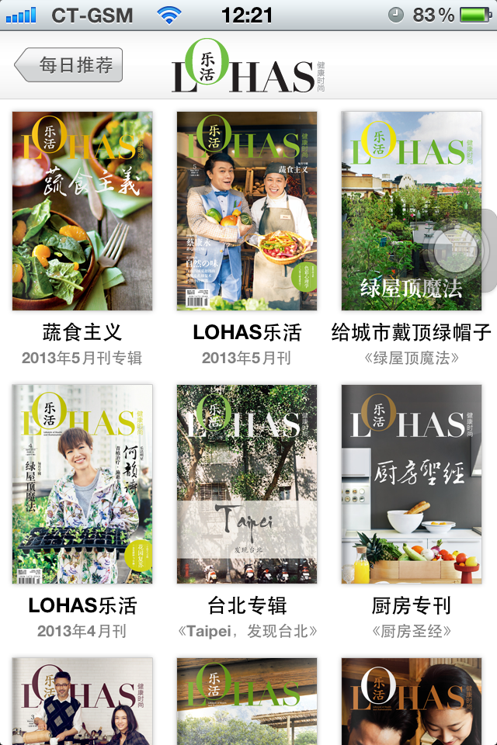
3、电子杂志： 通过后台可以上传电子杂志。

Slide 6

某一集电子杂志内页。

Slide 7
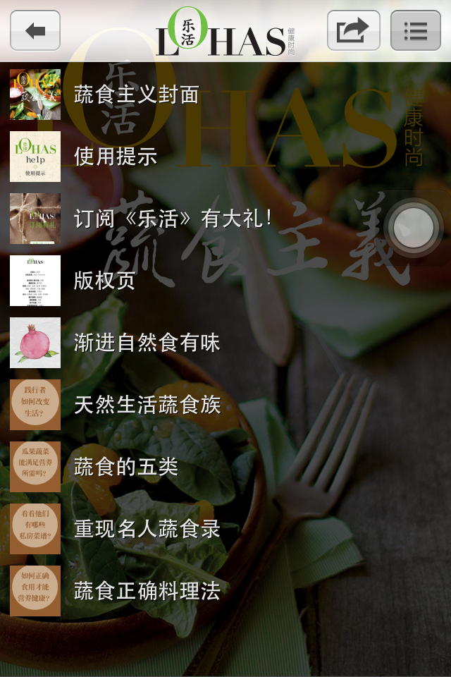
点右上角可以查看页面列表。

Slide 8
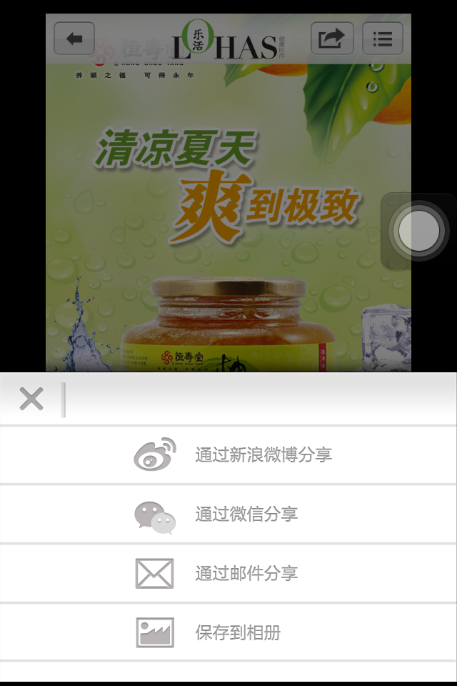
点转载一样可以分享出去。

Slide 9
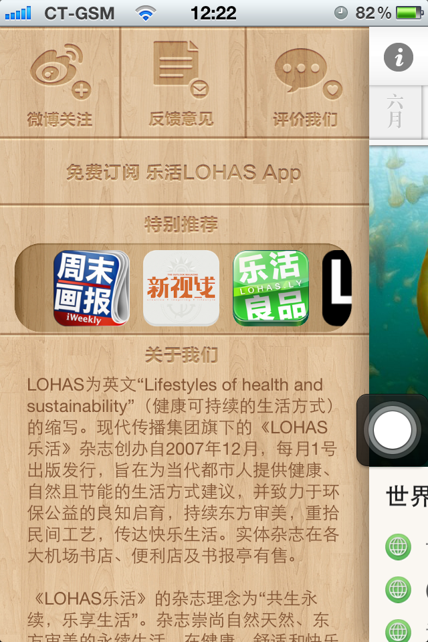
4、其它： 微博关注、反馈意见、评价我们。

Slide 10
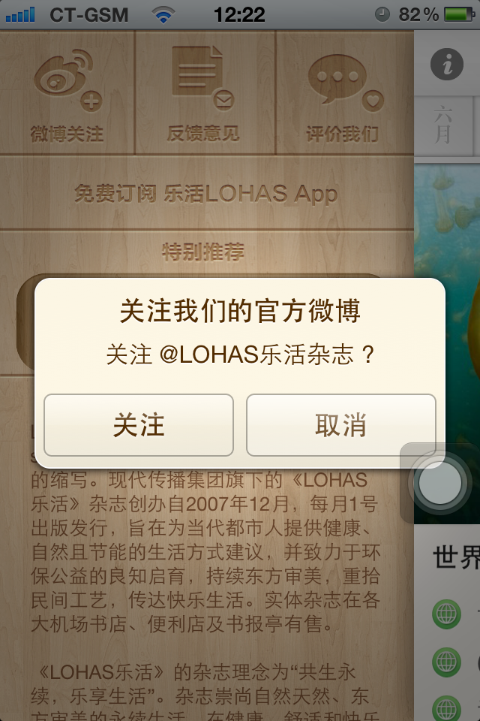
微博关注

Slide 11
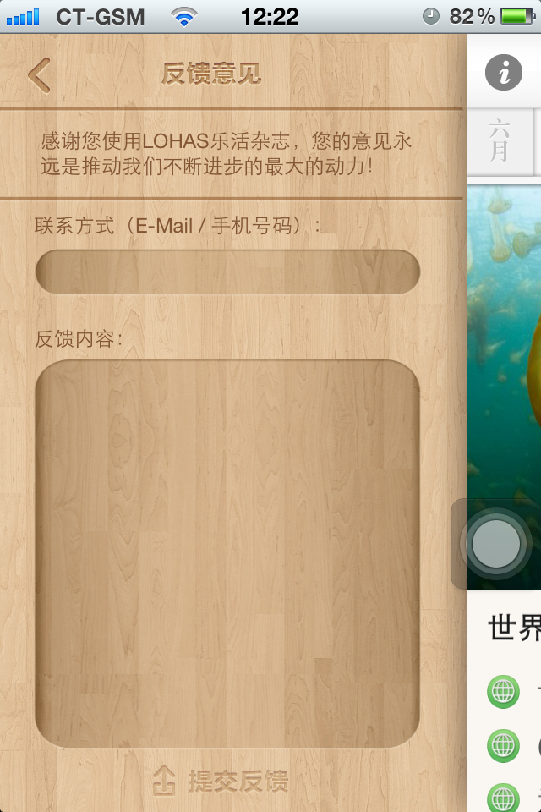
反馈意见

Slide 12
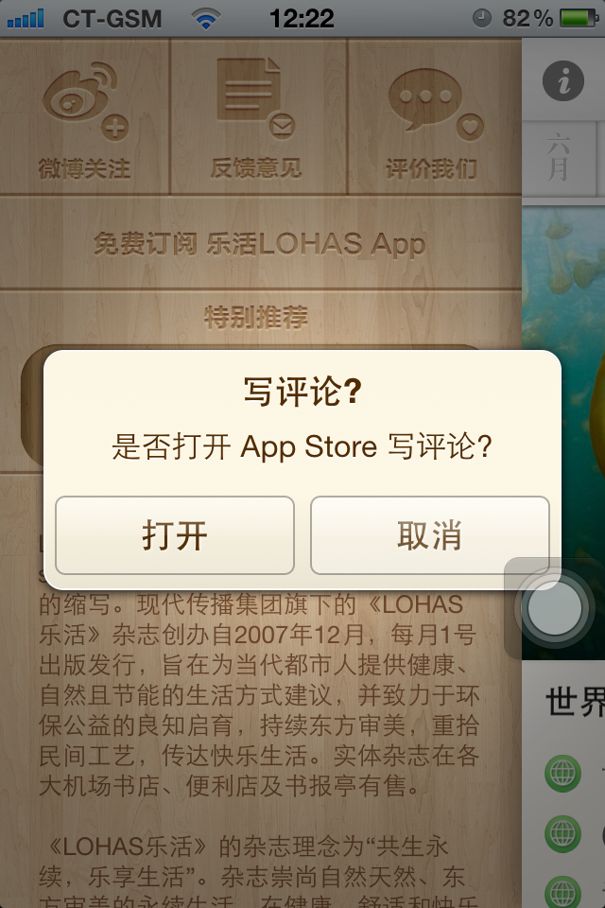
评价我们

